Slide 1
Lecture 4
极几何

Slide 2


从单幅视图恢复结构
P
p
O_{w}
场景
标定装置
C
摄像机 K
标定装置 → 摄像机的位置、姿态、内参数 K
无穷远处的点和线+线、面 _{→ 从场景恢复结构和摄像机内参数 K} 的垂直关系
场景信息 （点对应关系，线、面几何等等）

Slide 3
从单幅视图恢复结构
P
p
O_{w}
场景
标定装置
C
摄像机 K
难点：
单幅视图2D到3D的映射具有多义性。

Slide 4
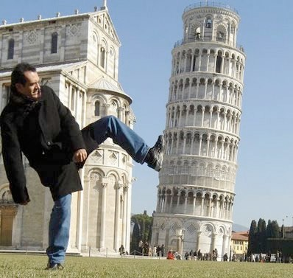
从单幅视图中恢复结构
单幅视图2D到3D的映射具有多义性。
Courtesy slide S. Lazebnik

Slide 5
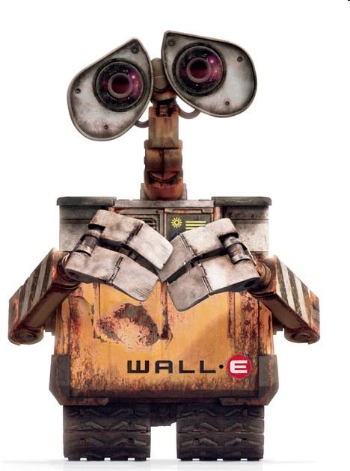
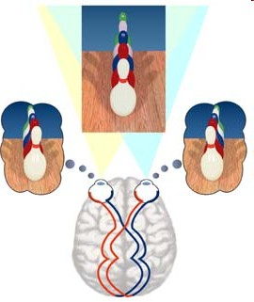
两只眼睛……

Slide 6




两只眼睛……
P = l × l'
[Eq. 1]
P
l
l'
p’
p
K =已知
K’ =已知
R, T
O₁
O₂
三角化

Slide 7

三角化
寻找P* 最小化
d( p, M P*) + d( p', M ' P*)
[Eq. 2]
P
P*
MP*
M’P* _{p’}
p
O₁
O₂

Slide 8
多视图几何的关键问题
摄像机几何：已知两个图像间的对应点，求解摄像机内外参数矩阵
场景几何：通过二至多幅图寻找3D场景坐标
对应关系：已知一个图像中的p点，如何在另外一个图像中找到p'点

Slide 9
极几何
P
p
p’
e
e’
O₁
O₂
极平面
基线
极线
极点：基线与极平面的交点，另一个摄像机中心的投影点

Slide 10
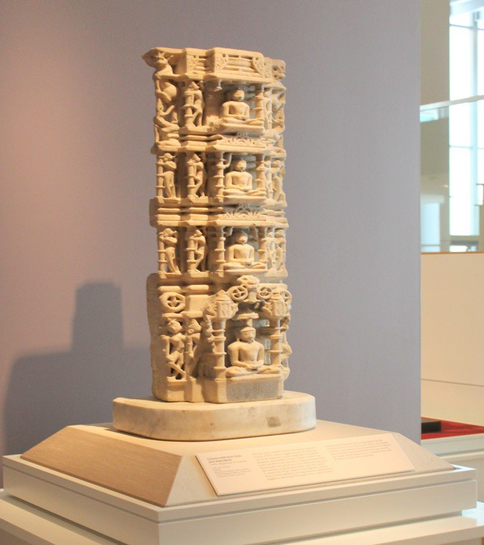
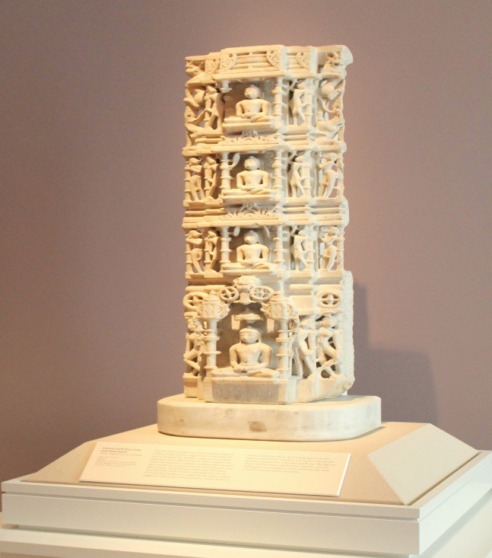
极线的例子

Slide 11
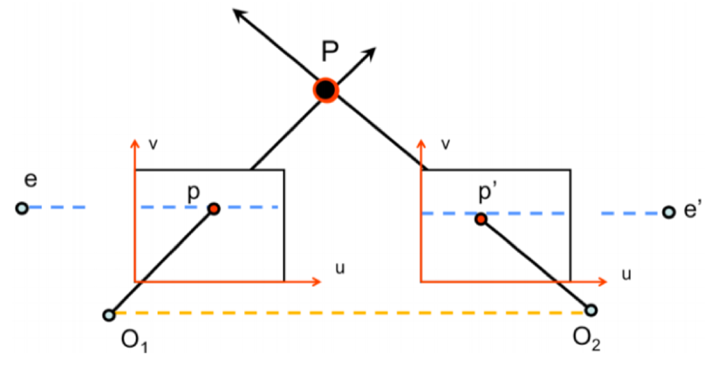
极几何特例：平行视图
当两个图像平面是平行的，那么这个极点e和e‘就位于无穷远处。注意，这些极线平行于每个图像平面的u轴。

Slide 12
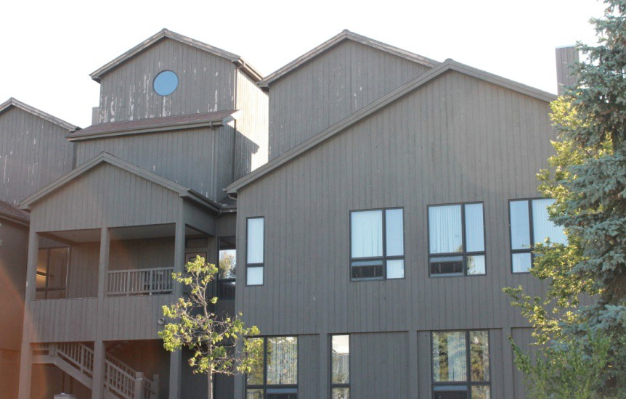
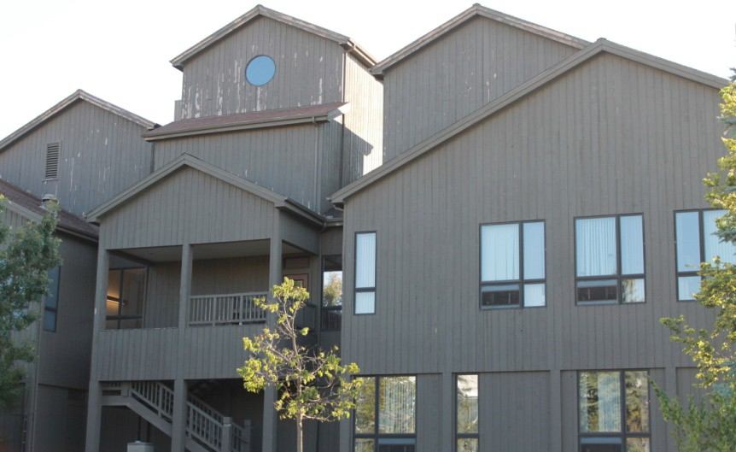
极几何特例：平行视图

Slide 13
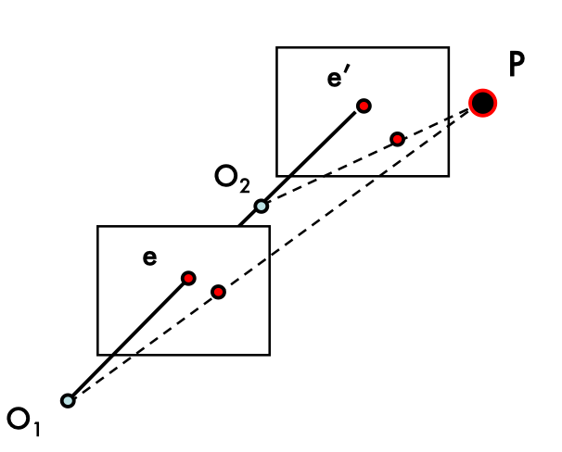
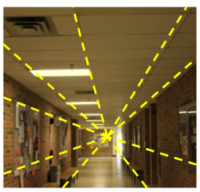
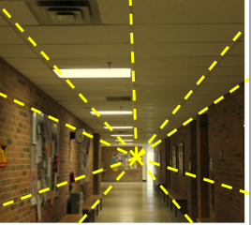
极几何特例2：极点不变
两幅图上极点的位置相同，极点称作FOE（focus of expansion）。这种配置让我们得以通过单幅视图估计深度。

Slide 14
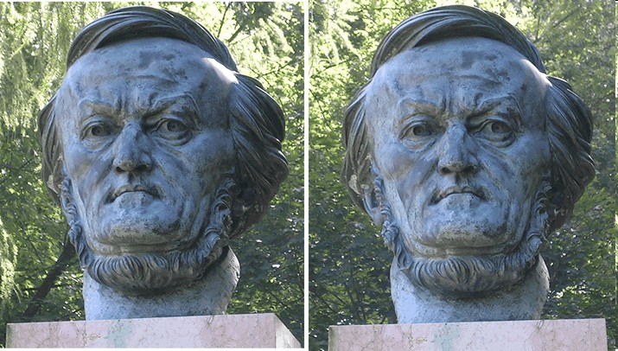

极约束
Where is p’?
p
两个视图观察相同物体
给定左视图上一点，如何在右视图上找到对应点？

Slide 15
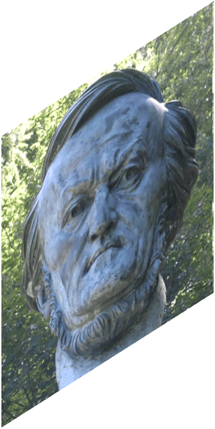
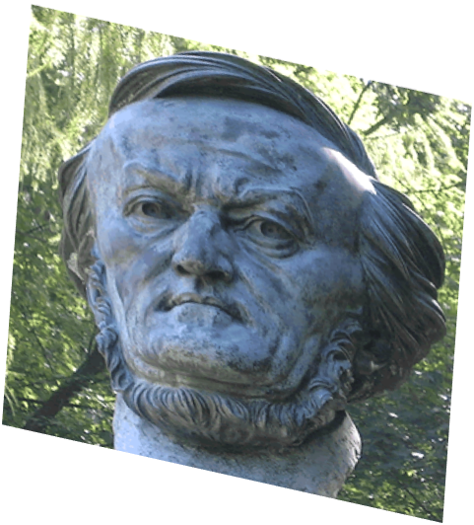
极几何
P
Epipolar line 2
p
p’
O₁
O₂

Slide 16
极约束
Epipolar line 2
p’
p

Slide 17


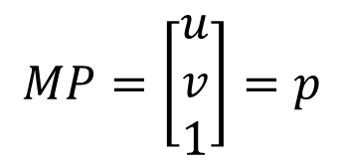

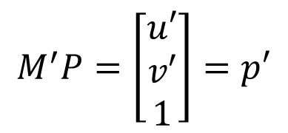
极约束
v
p’
p
u
O₁
R, T
O₂
$$M=K[ I 0 ]$$
$$M^{′}=K′\left[R^{T}−R^{T}T\right]$$
[Eq. 3]
$$MP=\left[\begin{matrix}u \\ v \\ 1\end{matrix}\right]=p$$
$$M^{′}P=\left[\begin{matrix}u′ \\ v′ \\ 1\end{matrix}\right]=p′$$
[Eq. 4]

Slide 18




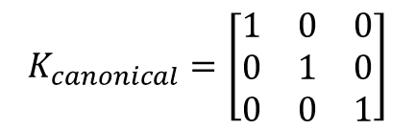
极约束
$$K_{canonical}=\left[\begin{matrix}1 & 0 & 0 \\ 0 & 1 & 0 \\ 0 & 0 & 1\end{matrix}\right]$$
P
p’
p
O₁
R, T
O₂
$$M=K[ I 0 ]$$
K = K’ 已知(canonical cameras)
$$M^{′}=K^{′}[ R^{T}−R^{T}T]$$
$$M=[ I 0 ]$$
$$M^{′}=[R^{T}−R^{T}T]$$
[Eq. 6]
[Eq. 5]

Slide 19
两个摄像机之间的空间关系R, T
Camera 2
p’
T
O₂
Camera 1
T = O₂ 在1号摄像机参考系下
R 是旋转矩阵
2号摄像机下的p’ 与1号摄像机中的R p’ 相等
O₁

Slide 20


极约束
p’
p
O₁
R, T
O₂
p’ 在第一个摄像机坐标系下的坐标= R p'+ T
$$T×\left(\left(Rp^{′}\right)+T\right)=T×(Rp′)$$
垂直于极平面
$$→p^{T}∙\left[T×\left(Rp^{′}\right)\right]=0$$
[Eq. 7]

Slide 21
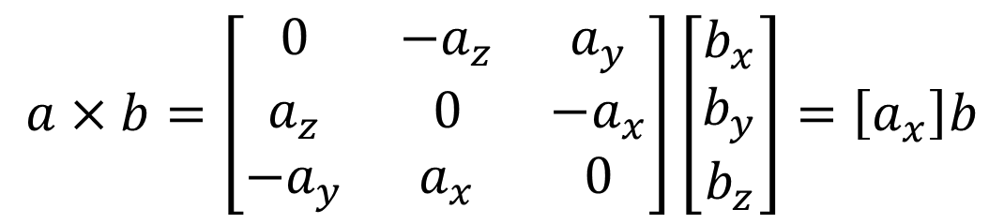
矩阵叉乘
$$a×b=\left[\begin{matrix}0 & −a_{z} & a_{y} \\ a_{z} & 0 & −a_{x} \\ −a_{y} & a_{x} & 0\end{matrix}\right]\left[\begin{matrix}b_{x} \\ b_{y} \\ b_{z}\end{matrix}\right]=\left[a_{x}\right]b$$

Slide 22
极约束
P
p’
p
O₁
R, T
O₂
[Eq. 8]
[Eq. 9]
E = 本质矩阵
(Longuet-Higgins, 1981)
$$p^{T}∙\left[T×\left(Rp^{′}\right)\right]=0→p^{T}∙\left[T_{x}\right]∙Rp^{′}=0$$

Slide 23


极约束
P
p^{T} ⋅ E p' = 0
[Eq. 10]
p
p’
l
l’
e
e’
O₁
O₂
E x 是x (l' = E x)对应的极线
E^{T}x’是x' (l = E^{T}x’)对应的极线
E e = 0 与E^{T}e' = 0
E 是奇异的(秩2)
E 5个自由度

Slide 24




极约束
P
p’
p
O₁
R, T
O₂
$$M=K[I 0]$$
$$M^{′}=K^{′}[R^{T}−R^{T}T]$$
$$p_{c}=K^{−1}p$$
$$p_{c}^{′}={K′}^{−1}p′$$
[Eq. 12]
[Eq. 11]

Slide 25


极约束
$$p_{c}^{}=K^{−1}p$$
[Eq. 11]
$$p_{c}^{′}={K′}^{−1}p′$$
[Eq. 12]
p’
p
O₁
O₂
[Eq.9]
$${p_{c}}^{T}∙\left[T_{x}\right]∙Rp_{c}^{′}=0→{\left(K^{−1}p\right)}^{T}∙\left[T_{x}\right]∙R{K^{′}}^{−1}p^{′}=0$$
$$p^{T}K^{−T}∙\left[T_{x}\right]∙R{K^{′}}^{−1}p^{′}=0→p^{T}Fp^{′}=0$$
[Eq. 13]

Slide 26

极约束
P
p’
p
O₁
O₂
[Eq. 13] _{p}^{T} _{F p}′ ₌ ₀
F = 基本矩阵 ^{[Eq. 14]}
(Faugeras and Luong, 1992)
$$F=K^{−T}∙[T_{x}]∙R{K′}^{−1}$$

Slide 27
极约束
p^{T} ⋅ F p' = 0
P
p
p’
l
l’
e
e’
O₁
O₂
F x 是与x (l' = F x)相关联的极线
F^{T}x' 是与 x' (l = F^{T}x’)相关联的极线
F e = 0 ，F^{T}e' = 0
F 是奇异的(秩2)
F 的dof为7

Slide 28
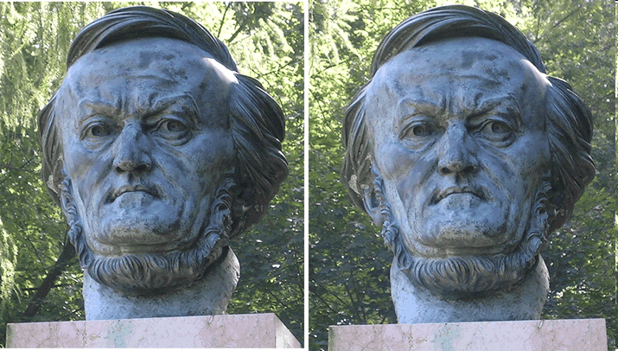
F为何有用
l’ = F^{T} p
p
p’
假设F已知
场景信息和摄像机内参数未知
给定左边图片上一点，可以算出右边图像中对应点位置。

Slide 29
F为何有用
F 包含两幅图像的极几何关系，与摄像机矩阵有关
F约束了相同场景在不同视角中的变换情况。
应用:
三维重构
多视图匹配

Slide 30

F的估计
八点算法
(Longuet-Higgins, 1981)
P
(Hartley, 1995)
p’
p
O₁
O₂
p^{T} F p′ = 0

Slide 31
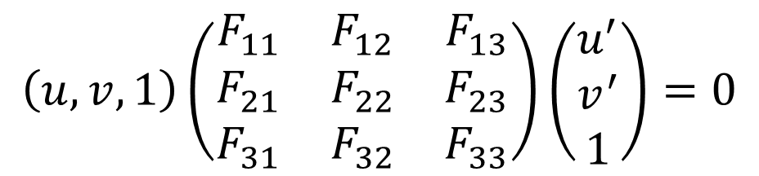
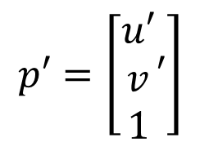
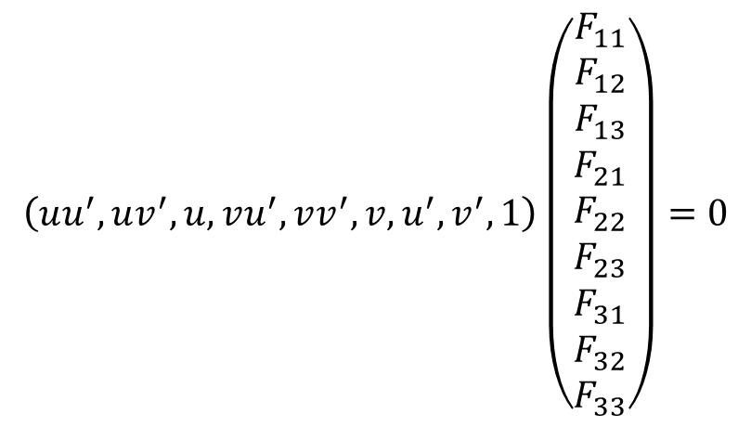
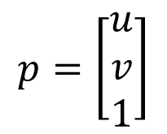
估计F
$$p=\left[\begin{matrix}u \\ v \\ 1\end{matrix}\right]$$
$$p′=\left[\begin{matrix}u′ \\ v \\ 1\end{matrix}′\right]$$
T
[Eq. 13]
p F p′ = 0
$$\left(u,v,1\right)\left(\begin{matrix}F_{11} & F_{12} & F_{13} \\ F_{21} & F_{22} & F_{23} \\ F_{31} & F_{32} & F_{33}\end{matrix}\right)\left(\begin{matrix}u^{′} \\ v^{′} \\ 1\end{matrix}\right)=0$$
$$\left(uu^{′},uv^{′},u,vu^{′},vv^{′},v,u^{′},v^{′},1\right)\left(\begin{matrix}\begin{aligned}F_{11} \\ F_{12}\end{aligned} \\ F_{13} \\ \begin{aligned}F_{21} \\ F_{22} \\ F_{23} \\ F_{31} \\ F_{32} \\ F_{33}\end{aligned}\end{matrix}\right)=0$$
选取8对对应点
[Eq. 14]

Slide 32







估计F

Slide 33
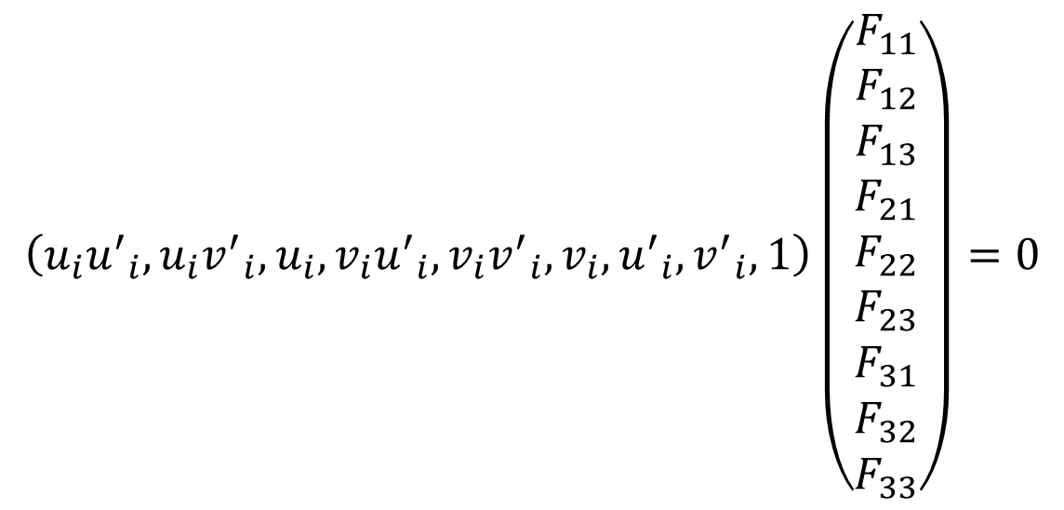
估计 F
$$\left(u_{i}{u^{′}}_{i},u_{i}{v^{′}}_{i},u_{i},v_{i}{u^{′}}_{i},v_{i}{v^{′}}_{i},v_{i},{u^{′}}_{i},{v^{′}}_{i},1\right)\left(\begin{matrix}\begin{aligned}F_{11} \\ F_{12}\end{aligned} \\ F_{13} \\ \begin{aligned}F_{21} \\ F_{22} \\ F_{23} \\ F_{31} \\ F_{32} \\ F_{33}\end{aligned}\end{matrix}\right)=0$$
[Eq. 14]

Slide 34

估计 F
$$\left(\begin{matrix}u_{1}{u^{′}}_{1} & u_{1}{v^{′}}_{1} & u_{1} \\ u_{2}{u^{′}}_{2} & u_{2}{v^{′}}_{2} & u_{2} \\ \begin{aligned}u_{3}{u^{′}}_{3} \\ u_{4}{u^{′}}_{4} \\ u_{5}{u^{′}}_{5} \\ u_{6}{u^{′}}_{6} \\ u_{7}{u^{′}}_{7} \\ u_{8}{u^{′}}_{8}\end{aligned} & \begin{aligned}u_{3}{v^{′}}_{3} \\ u_{4}{v^{′}}_{4} \\ u_{5}{v^{′}}_{5} \\ u_{6}{v^{′}}_{6} \\ u_{7}{v^{′}}_{7} \\ u_{8}{v^{′}}_{8}\end{aligned} & \begin{aligned}u_{3} \\ u_{4} \\ u_{5} \\ u_{6} \\ u_{7} \\ u_{8}\end{aligned}\end{matrix} \begin{matrix}v_{1}{u^{′}}_{1} & v_{1}{v^{′}}_{1} & v_{1} \\ v_{2}{u^{′}}_{2} & v_{2}{v^{′}}_{2} & v_{2} \\ \begin{aligned}v_{3}{u^{′}}_{3} \\ v_{4}{u^{′}}_{4} \\ v_{5}{u^{′}}_{5} \\ v_{6}{u^{′}}_{6} \\ v_{7}{u^{′}}_{7} \\ v_{8}{u^{′}}_{8}\end{aligned} & \begin{aligned}v_{3}{v^{′}}_{3} \\ v_{4}{v^{′}}_{4} \\ v_{5}{v^{′}}_{5} \\ v_{6}{v^{′}}_{6} \\ v_{7}{v^{′}}_{7} \\ v_{8}{v^{′}}_{8}\end{aligned} & \begin{aligned}v_{3} \\ v_{4} \\ v_{5} \\ v_{6} \\ v_{7} \\ v_{8}\end{aligned}\end{matrix} \begin{matrix}{u^{′}}_{1} & {v^{′}}_{1} & 1 \\ {u^{′}}_{2} & {v^{′}}_{2} & 1 \\ \begin{aligned}{u^{′}}_{3} \\ {u^{′}}_{4} \\ {u^{′}}_{5} \\ {u^{′}}_{6} \\ {u^{′}}_{7} \\ {u^{′}}_{8}\end{aligned} & \begin{aligned}{v^{′}}_{3} \\ {v^{′}}_{4} \\ {v^{′}}_{5} \\ {v^{′}}_{6} \\ {v^{′}}_{7} \\ {v^{′}}_{8}\end{aligned} & \begin{aligned}1 \\ 1 \\ 1 \\ 1 \\ 1 \\ 1\end{aligned}\end{matrix}\right)\left(\begin{matrix}\begin{aligned}F_{11} \\ F_{12}\end{aligned} \\ F_{13} \\ \begin{aligned}F_{21} \\ F_{22} \\ F_{23} \\ F_{31} \\ F_{32} \\ F_{33}\end{aligned}\end{matrix}\right)=0$$
[Eqs. 15]
W
f
齐次系统 W f = 0
秩 8
N>8
存在唯一非零解
Lsq. SVD求解
_{F}ˆ
f = 1

Slide 35
F^{ˆ} 满足: p^{T} F^{ˆ} p′ = 0
F^ 满秩k (det(^F) ≠0)
基本矩阵秩2
F − F^{ˆ} = 0
Frobenius norm (*)
寻找F最小化
det(F)=0
可以用SVD求解
(*) Sq. root of the sum of squares of all entries

Slide 36
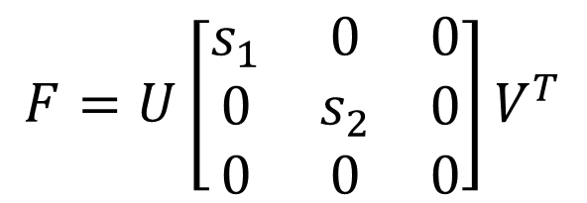
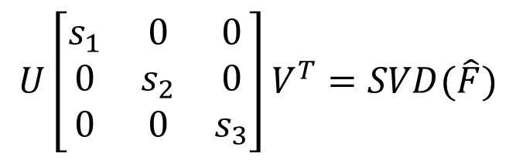
F − F^{ˆ} = 0
寻找F最小化
Frobenius norm (*)
det(F)=0
$$F=U\left[\begin{matrix}s_{1} & 0 & 0 \\ 0 & s_{2} & 0 \\ 0 & 0 & 0\end{matrix}\right]V^{T}$$
$$U\left[\begin{matrix}s_{1} & 0 & 0 \\ 0 & s_{2} & 0 \\ 0 & 0 & s_{3}\end{matrix}\right]V^{T}=SVD(\hat{F})$$
[HZ] pag 281, chapter 11, “Computation of F”

Slide 37
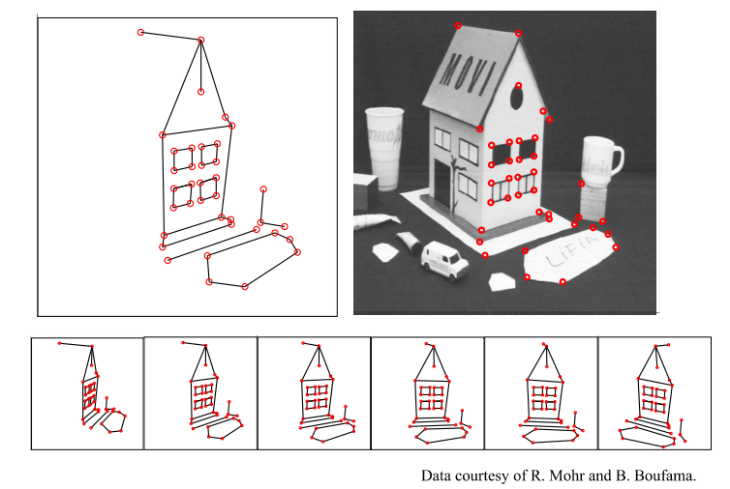

Slide 38
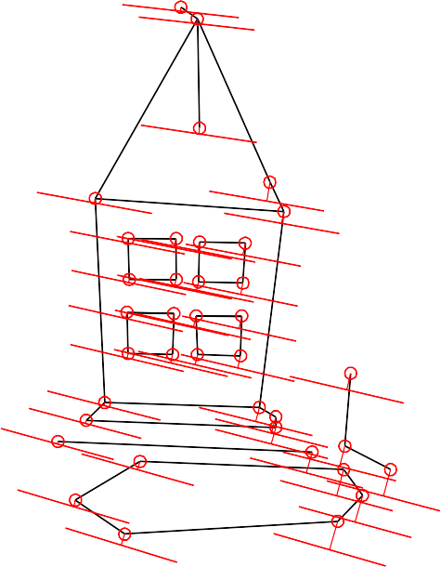
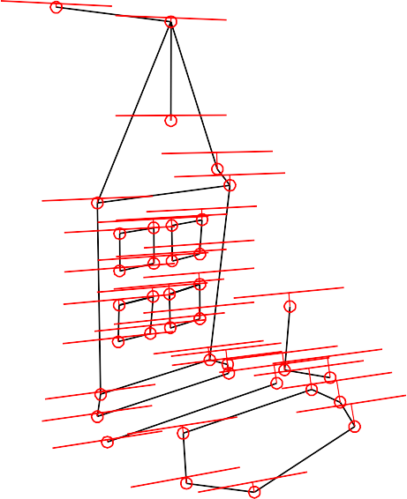
Mean errors: 10.0pixel 9.1pixel

Slide 39
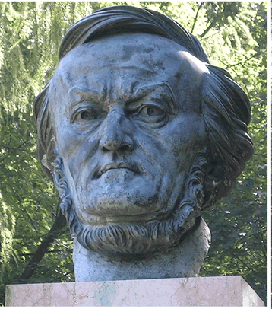








8点法存在问题
W f = 0,
SVD
F
f = 1
W是否存在问题？

Slide 40
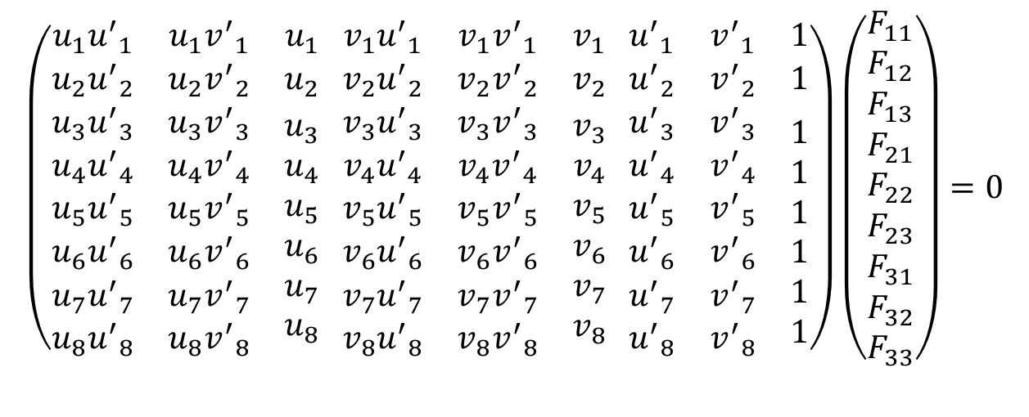
8点法存在问题
Wf = 0
$$\left(\begin{matrix}u_{1}{u^{′}}_{1} & u_{1}{v^{′}}_{1} & u_{1} \\ u_{2}{u^{′}}_{2} & u_{2}{v^{′}}_{2} & u_{2} \\ \begin{aligned}u_{3}{u^{′}}_{3} \\ u_{4}{u^{′}}_{4} \\ u_{5}{u^{′}}_{5} \\ u_{6}{u^{′}}_{6} \\ u_{7}{u^{′}}_{7} \\ u_{8}{u^{′}}_{8}\end{aligned} & \begin{aligned}u_{3}{v^{′}}_{3} \\ u_{4}{v^{′}}_{4} \\ u_{5}{v^{′}}_{5} \\ u_{6}{v^{′}}_{6} \\ u_{7}{v^{′}}_{7} \\ u_{8}{v^{′}}_{8}\end{aligned} & \begin{aligned}u_{3} \\ u_{4} \\ u_{5} \\ u_{6} \\ u_{7} \\ u_{8}\end{aligned}\end{matrix} \begin{matrix}v_{1}{u^{′}}_{1} & v_{1}{v^{′}}_{1} & v_{1} \\ v_{2}{u^{′}}_{2} & v_{2}{v^{′}}_{2} & v_{2} \\ \begin{aligned}v_{3}{u^{′}}_{3} \\ v_{4}{u^{′}}_{4} \\ v_{5}{u^{′}}_{5} \\ v_{6}{u^{′}}_{6} \\ v_{7}{u^{′}}_{7} \\ v_{8}{u^{′}}_{8}\end{aligned} & \begin{aligned}v_{3}{v^{′}}_{3} \\ v_{4}{v^{′}}_{4} \\ v_{5}{v^{′}}_{5} \\ v_{6}{v^{′}}_{6} \\ v_{7}{v^{′}}_{7} \\ v_{8}{v^{′}}_{8}\end{aligned} & \begin{aligned}v_{3} \\ v_{4} \\ v_{5} \\ v_{6} \\ v_{7} \\ v_{8}\end{aligned}\end{matrix} \begin{matrix}{u^{′}}_{1} & {v^{′}}_{1} & 1 \\ {u^{′}}_{2} & {v^{′}}_{2} & 1 \\ \begin{aligned}{u^{′}}_{3} \\ {u^{′}}_{4} \\ {u^{′}}_{5} \\ {u^{′}}_{6} \\ {u^{′}}_{7} \\ {u^{′}}_{8}\end{aligned} & \begin{aligned}{v^{′}}_{3} \\ {v^{′}}_{4} \\ {v^{′}}_{5} \\ {v^{′}}_{6} \\ {v^{′}}_{7} \\ {v^{′}}_{8}\end{aligned} & \begin{aligned}1 \\ 1 \\ 1 \\ 1 \\ 1 \\ 1\end{aligned}\end{matrix}\right)\left(\begin{matrix}\begin{aligned}F_{11} \\ F_{12}\end{aligned} \\ F_{13} \\ \begin{aligned}F_{21} \\ F_{22} \\ F_{23} \\ F_{31} \\ F_{32} \\ F_{33}\end{aligned}\end{matrix}\right)=0$$
W中各个元素的大小差异太大
这为SVD带来了麻烦
HZ pag 108

Slide 41
归一化
IDEA: 对图像坐标进行变换，已达到更好的SVD效果
对每幅图像施加变换T(平移与缩放)，改变换满足如下条件：
原点 = 图像上点的重心
各个像点到原点的距离满足：均方误差为2个像素。

Slide 42
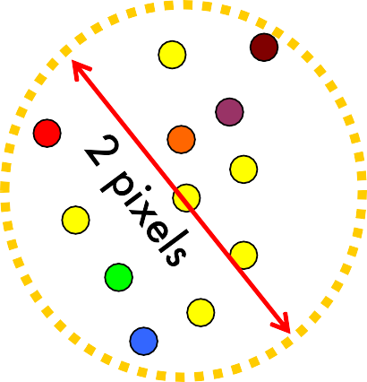
归一化实例
T
变化之前的坐标系
变化之后的坐标系
原点 = 图像上点的重心
各个像点到原点的距离满足：均方误差为2个像素。

Slide 43
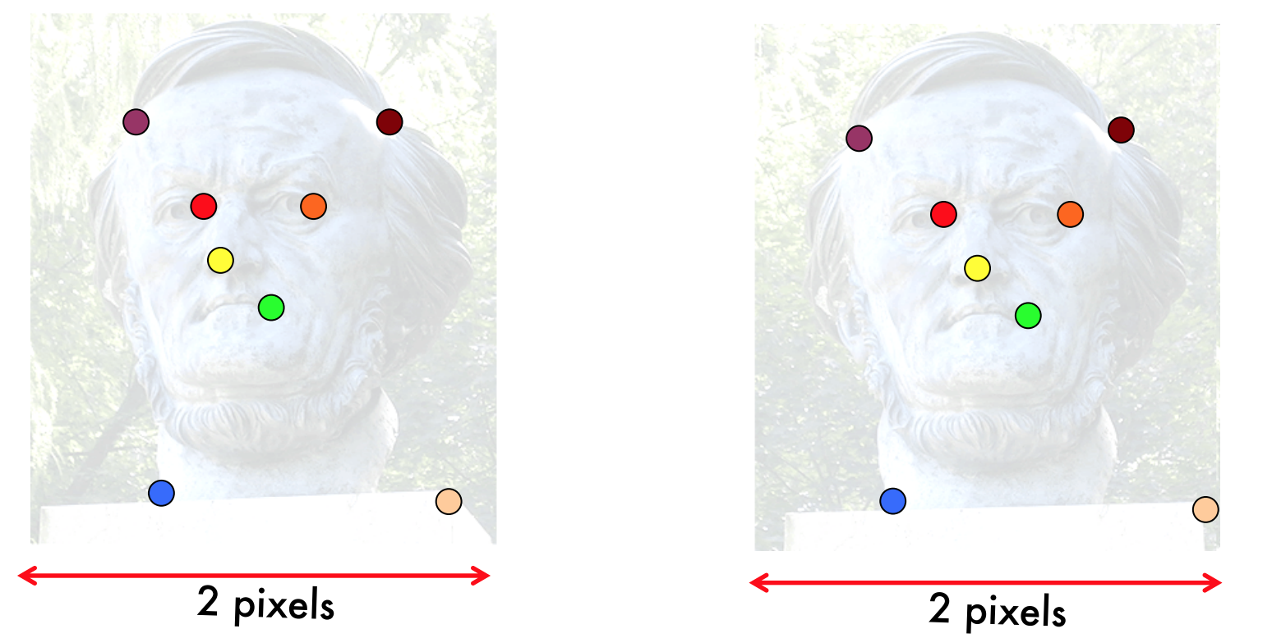

Slide 44

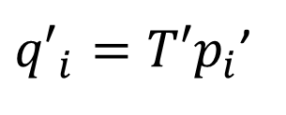

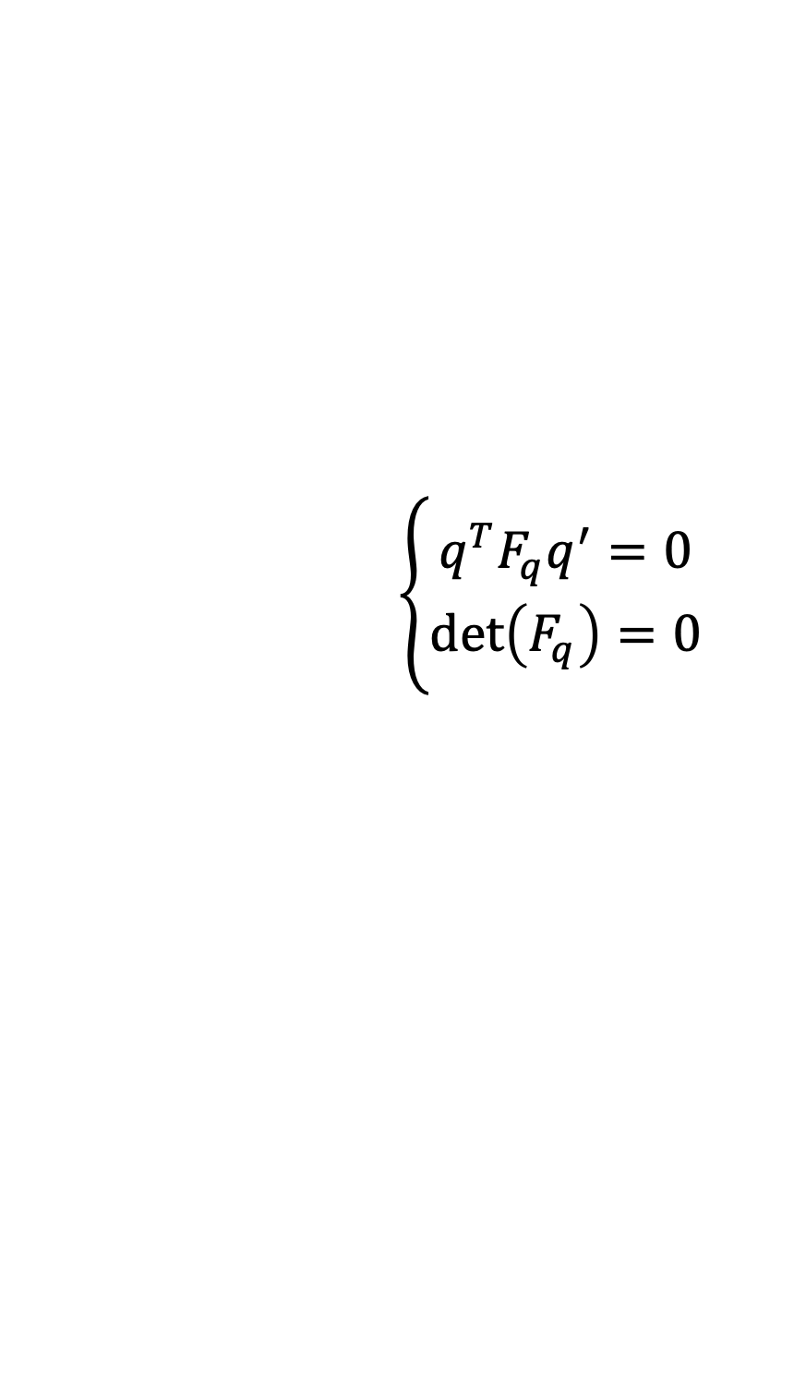
归一化八点算法
分别计算 图1和图2的 T 和 T’
坐标归一化：
$$q_{i}=Tp_{i}$$
${q′}_{i}=T′p_{i}$’
F^{ˆ}
3.通过八点法计算矩阵
q
4.执行秩2约束→ F_{q}
$$\left\{\begin{matrix}q^{T}F_{q}q^{′}=0 \\ \det\left(F_{q}\right)=0\end{matrix}\right.$$
5. 逆归一化
$$F_{q}∙F=T^{T}F_{q}T′$$

Slide 45

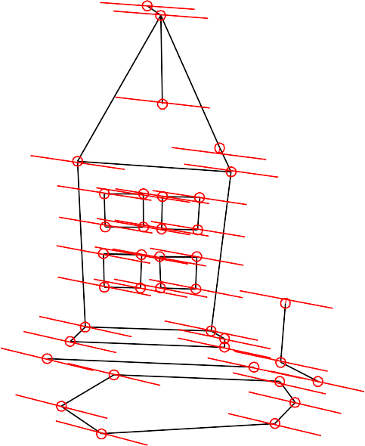
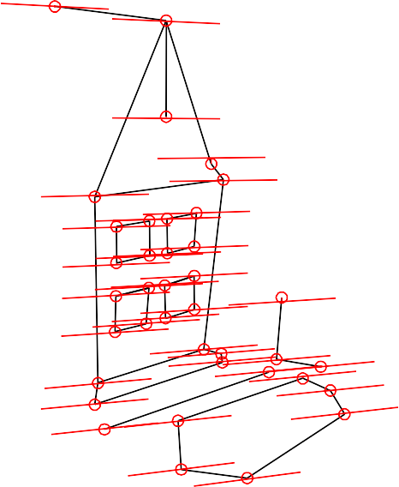
Mean errors: 10.0pixel 9.1pixel
Without normalization
Mean errors: 1.0pixel 0.9pixel
With normalization

